Slide 1
Príklad č.8
voj. Jana Kučiaková

Slide 2
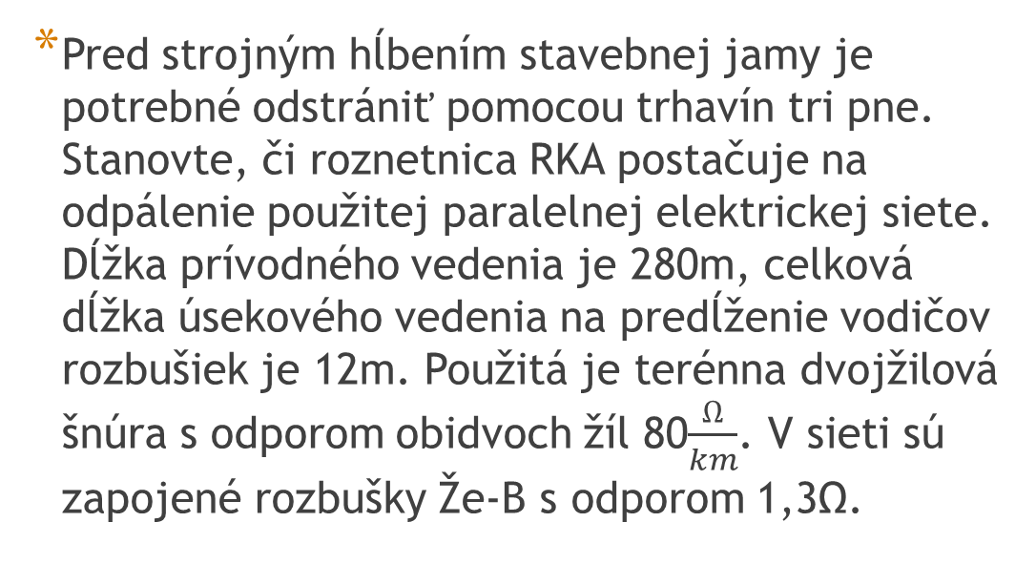
Pred strojným hĺbením stavebnej jamy je potrebné odstrániť pomocou trhavín tri pne. Stanovte, či roznetnica RKA postačuje na odpálenie použitej paralelnej elektrickej siete. Dĺžka prívodného vedenia je 280m, celková dĺžka úsekového vedenia na predĺženie vodičov rozbušiek je 12m. Použitá je terénna dvojžilová šnúra s odporom obidvoch žíl 80$\frac{Ω}{km}$. V sieti sú zapojené rozbušky Že-B s odporom 1,3Ω.

Slide 3
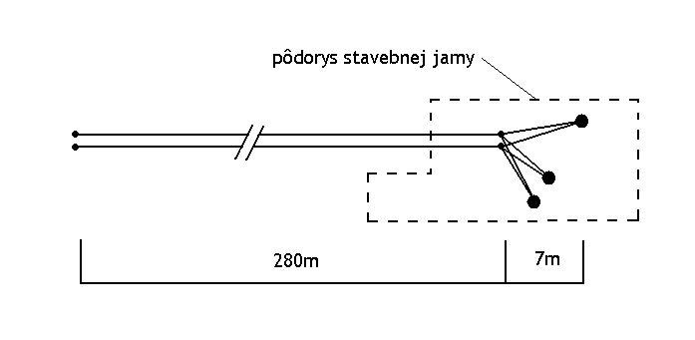

Slide 4
R_{p} = odpor prívodného vedenia (Ω)
R_{p} = 0,28 . 80 = 22,4 Ω
R_{ú} = odpor úsekového vedenia (Ω)
R_{ú} = 0,012 . 80 = 0,96 Ω
C = kapacita kondenzátora roznetnice (F)
C = 8 . 10⁻⁶ F
N = výkon roznetnice
N = 4 J

Slide 5
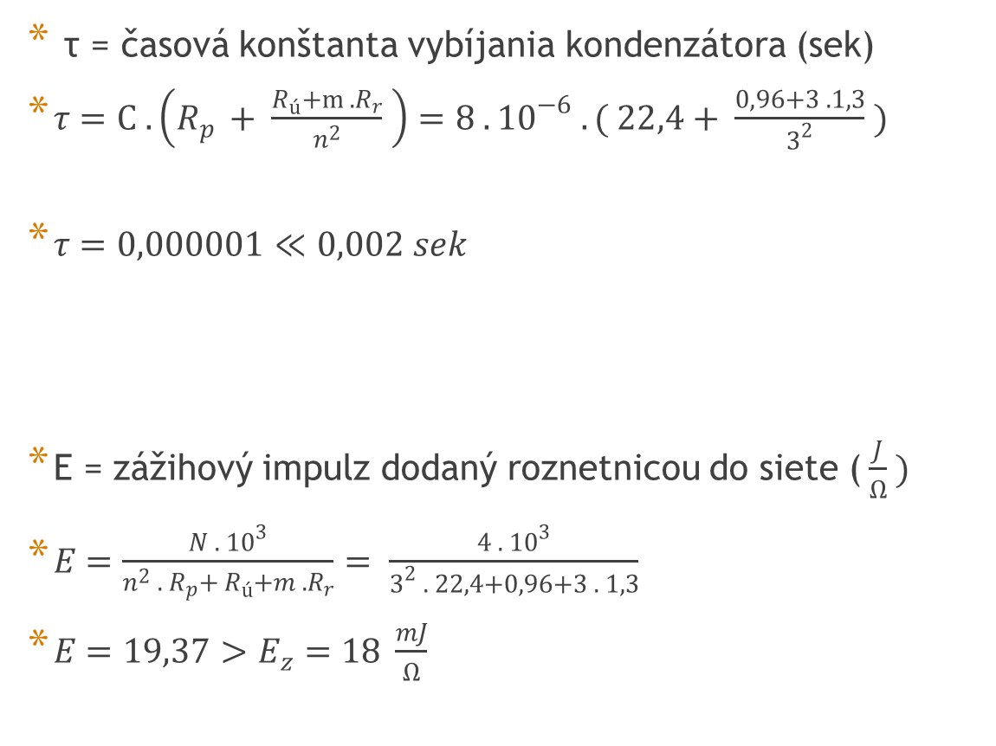
τ = časová konštanta vybíjania kondenzátora (sek)
$τ=C . \left(R_{p }+ \frac{R_{ú}+m . R_{r}}{n^{2}} \right)=8 . {10}^{−6} . ( 22,4+ \frac{0,96+3 . 1,3}{3^{2}} )$
$τ=0,000001≪0,002 sek$
E = zážihový impulz dodaný roznetnicou do siete ($\frac{J}{Ω} )$
$E=\frac{N . {10}^{3}}{n^{2} . R_{p}+ R_{ú}+m . R_{r}}= \frac{4 . {10}^{3}}{3^{2} . 22,4+0,96+3 . 1,3}$
$E=19,37>E_{z}=18 \frac{mJ}{Ω}$

Slide 6
Záver
Roznetnica RKA postačuje na odpálenie roznetovej siete.

Slide 7
Príklad č.9
voj. Jana Kučiaková

Slide 8
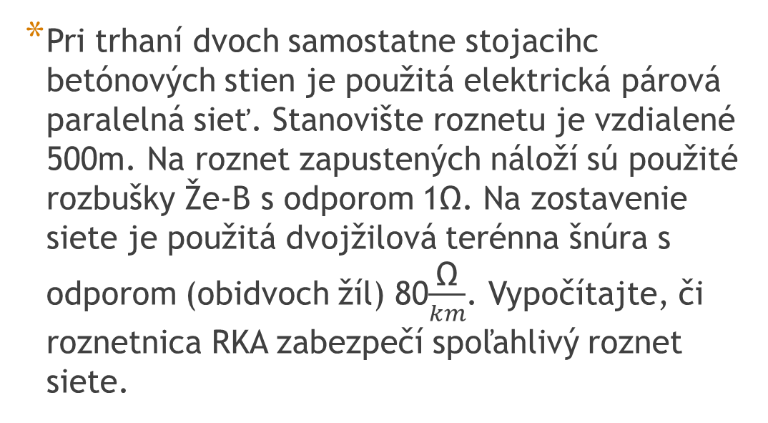
Pri trhaní dvoch samostatne stojacihc betónových stien je použitá elektrická párová paralelná sieť. Stanovište roznetu je vzdialené 500m. Na roznet zapustených náloží sú použité rozbušky Že-B s odporom 1Ω. Na zostavenie siete je použitá dvojžilová terénna šnúra s odporom (obidvoch žíl) 80$\frac{\text{Ω}}{km}$. Vypočítajte, či roznetnica RKA zabezpečí spoľahlivý roznet siete.

Slide 9
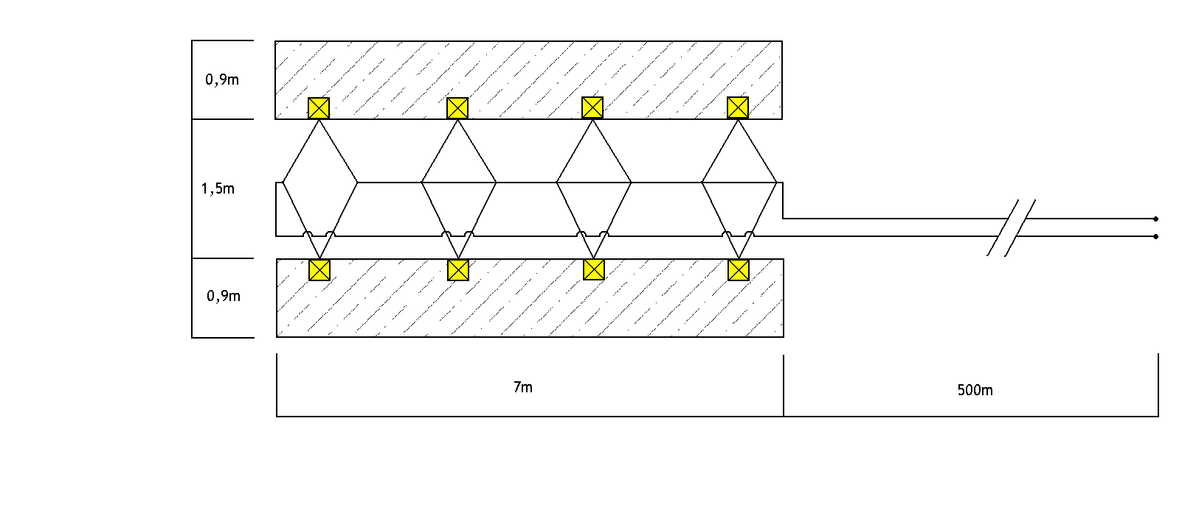

Slide 10
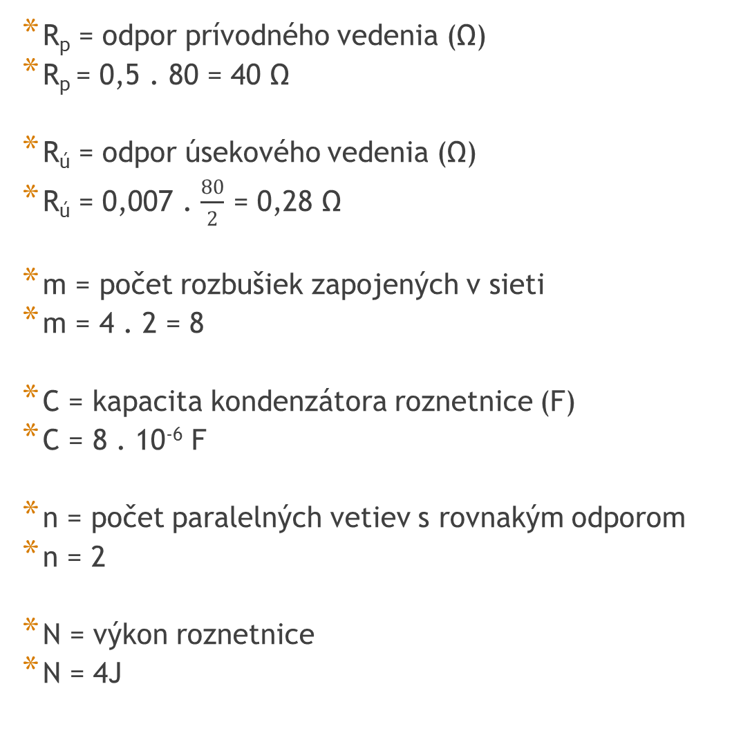
R_{p} = odpor prívodného vedenia (Ω)
R_{p} = 0,5 . 80 = 40 Ω
R_{ú} = odpor úsekového vedenia (Ω)
R_{ú} = 0,007 . $\frac{80}{2}$ = 0,28 Ω
m = počet rozbušiek zapojených v sieti
m = 4 . 2 = 8
C = kapacita kondenzátora roznetnice (F)
C = 8 . 10⁻⁶ F
n = počet paralelných vetiev s rovnakým odporom
n = 2
N = výkon roznetnice
N = 4J

Slide 11
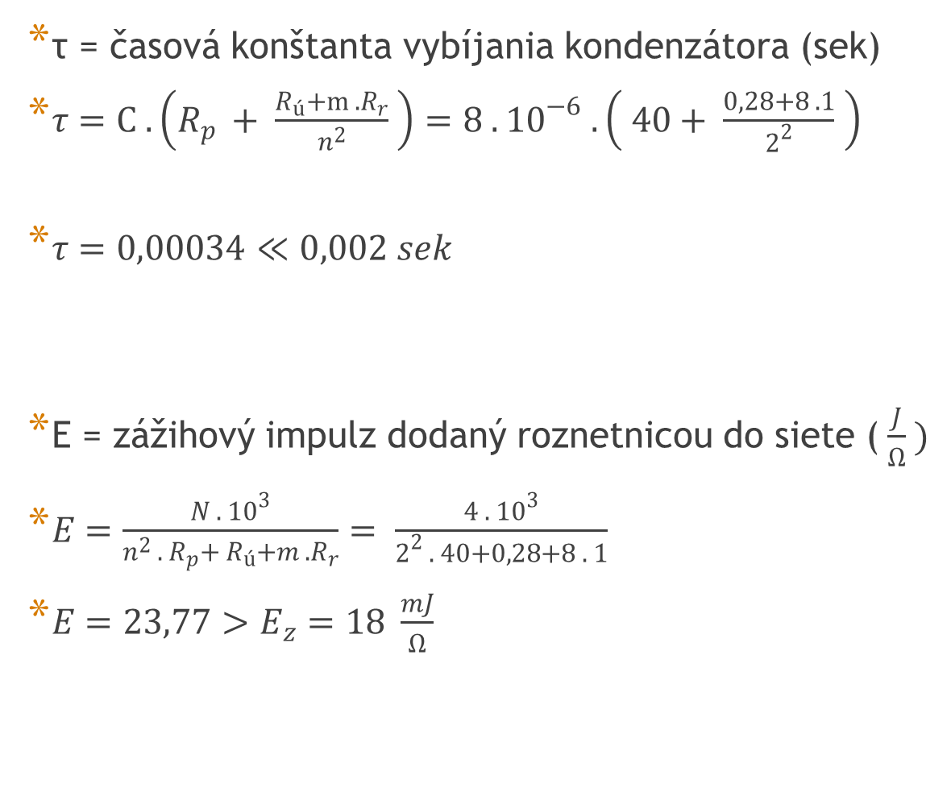
τ = časová konštanta vybíjania kondenzátora (sek)
$τ=C . \left(R_{p }+ \frac{R_{ú}+m . R_{r}}{n^{2}} \right)=8 . {10}^{−6} . \left( 40+ \frac{0,28+8 . 1}{2^{2}} \right)$
$τ=0,00034≪0,002 sek$
E = zážihový impulz dodaný roznetnicou do siete ($\frac{J}{Ω} )$
$E=\frac{N . {10}^{3}}{n^{2} . R_{p}+ R_{ú}+m . R_{r}}= \frac{4 . {10}^{3}}{2^{2} . 40+0,28+8 . 1}$
$E=23,77>E_{z}=18 \frac{mJ}{Ω}$

Slide 12
Záver
Roznetnica RKA zabezpečí
roznet siete.

